Slide 1
H5填过的坑
李志嘉 UED

Slide 2
我们可以…
选择符
CSS3
动画
布局

Slide 3

Fixed

Slide 4
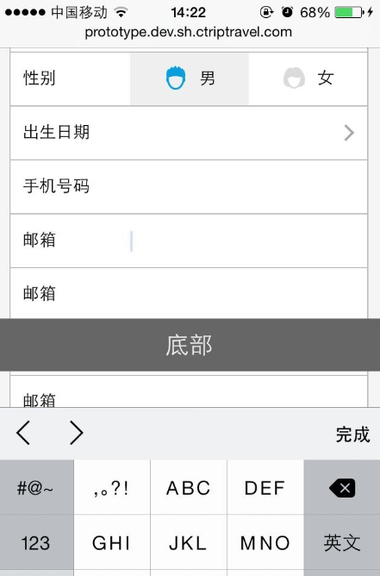
Fixed
遇上了input输入框…
在Android下的UC浏览器，会出现滚动不顺畅。
呼出键盘，底部fixed部分会出现错位。

Slide 5

iScroll

Slide 6
iScroll
需要一直保持监听用户的touch操作，以便做出灵敏的相应，所以把input、select等默认时间给屏蔽了。

Slide 7

使用absolute布局

Slide 8
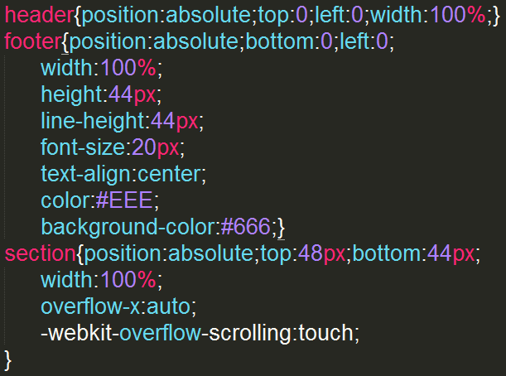
使用absolute布局
-webkit-overflow-scrolling:touch;
可以使滚动效果接近系统原生的滚动效果。

Slide 9

sticky

Slide 10
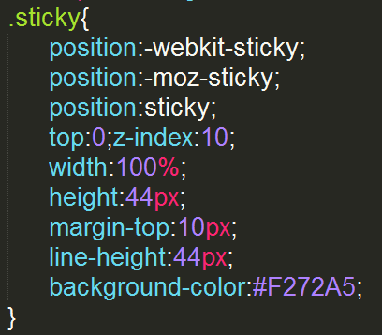
sticky
目前只有iOS支持

Slide 11
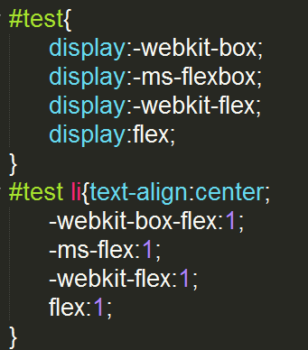
Flex

Slide 12
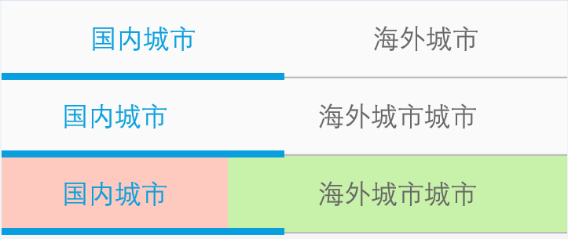
Android下的UC浏览器支持不好

Slide 13

Flex

Slide 14
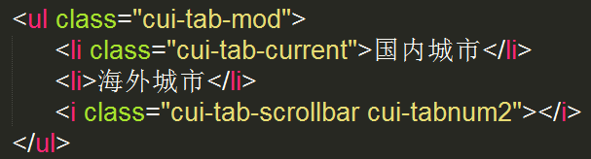
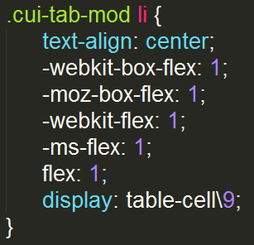
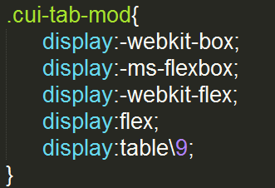
main.css中的写法：

Slide 15
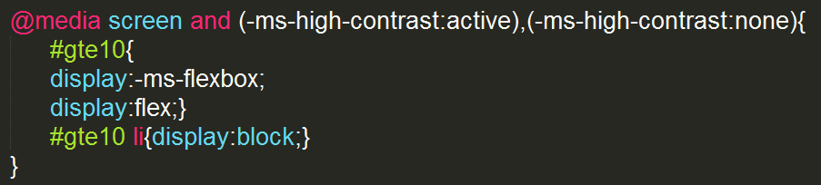
针对IE10及以上：

Slide 16
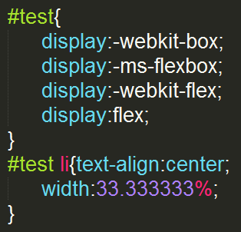
兼容等宽：

Slide 17
Flex or Float？

Slide 18

Flex&Float

Slide 19
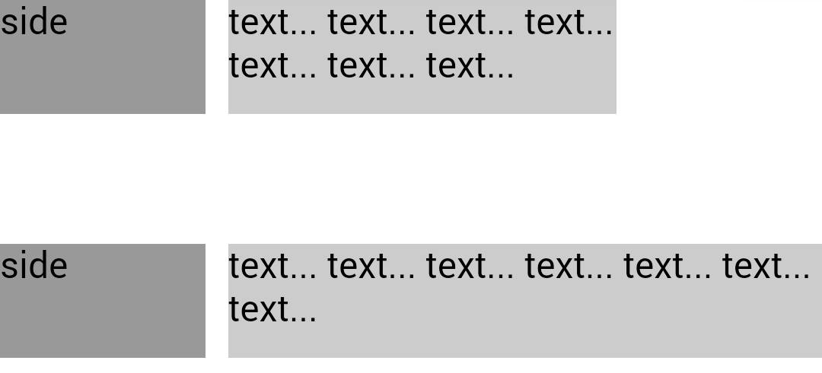

Slide 20
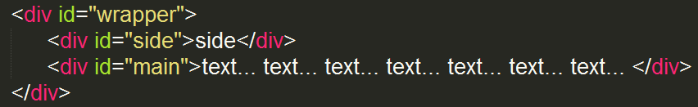
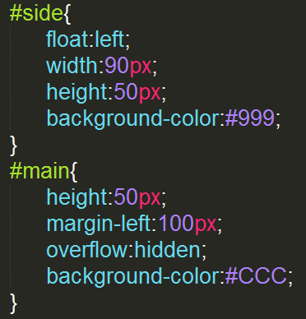

Slide 21
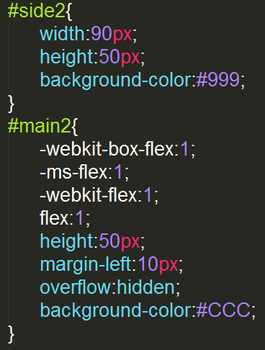
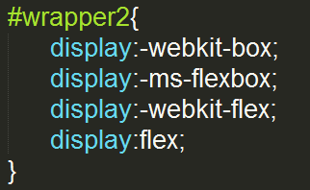

Slide 22
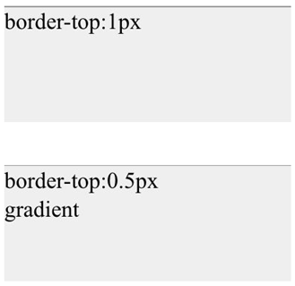


Retina屏的1px
视觉稿都是以2倍的尺寸画的，1px的边框或间距对于我们前端而言则要以0.5px来实现。

Slide 23


Slide 24
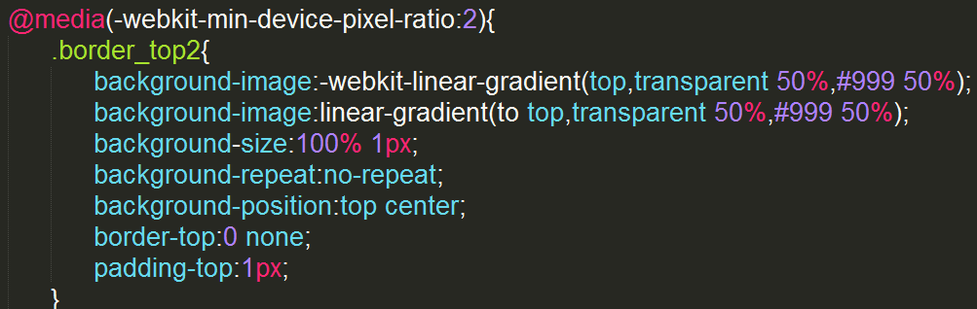
linear-gradient

Slide 25
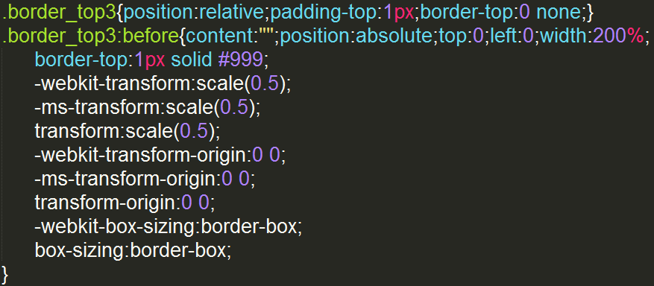
scale

Slide 26
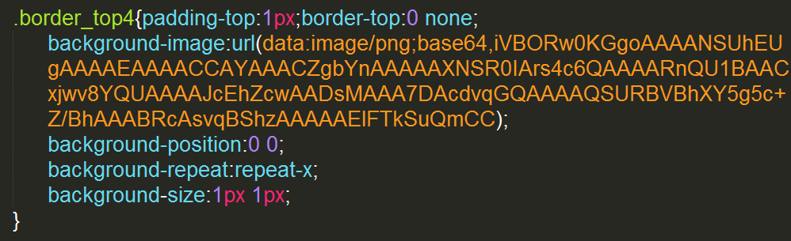
背景图片

Slide 27
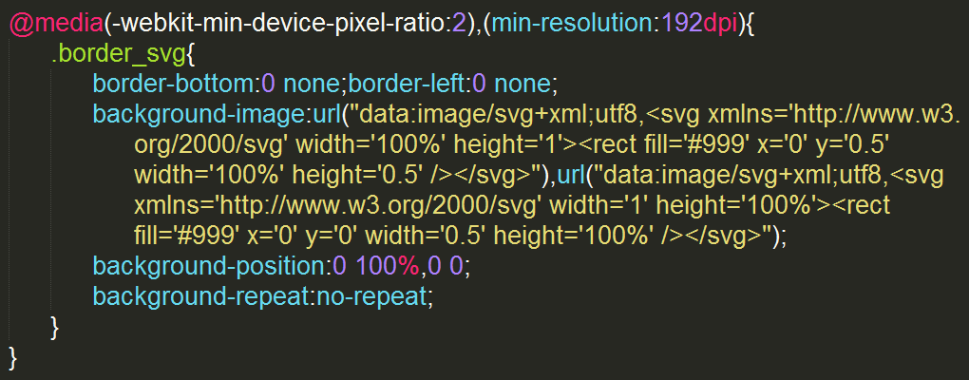
SVG

Slide 28
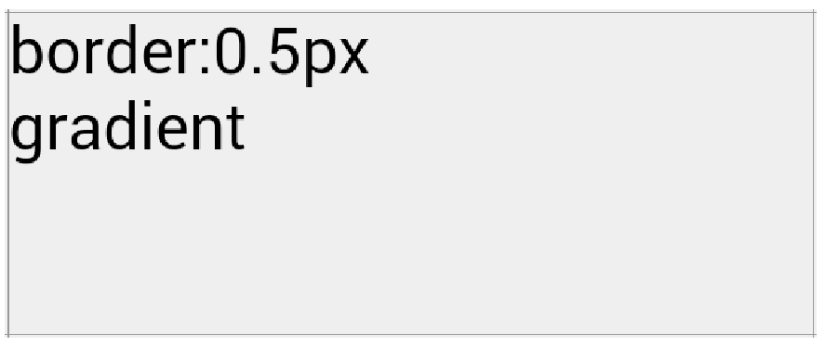
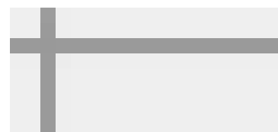

Slide 29
Thanks

